Slide 1


Математика
Множення і ділення в межах 1000. Усне множення і ділення
Сьогодні
Урок
№132
Вправи і задачі на застосування вивчених випадків арифметичних дій

Slide 2
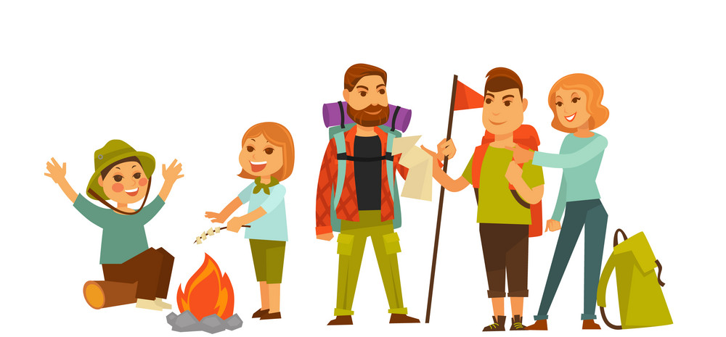
Сьогодні
05.04.2022
Організація класу
В казку вирушимо разом,
Перешкоди всі пройдем,
А хто буде сумувати,
Із собою не візьмем.
Дзвени, дзвіночку, гучніш
І всім, хто любить казку,
Допоможи скоріш!

Slide 3
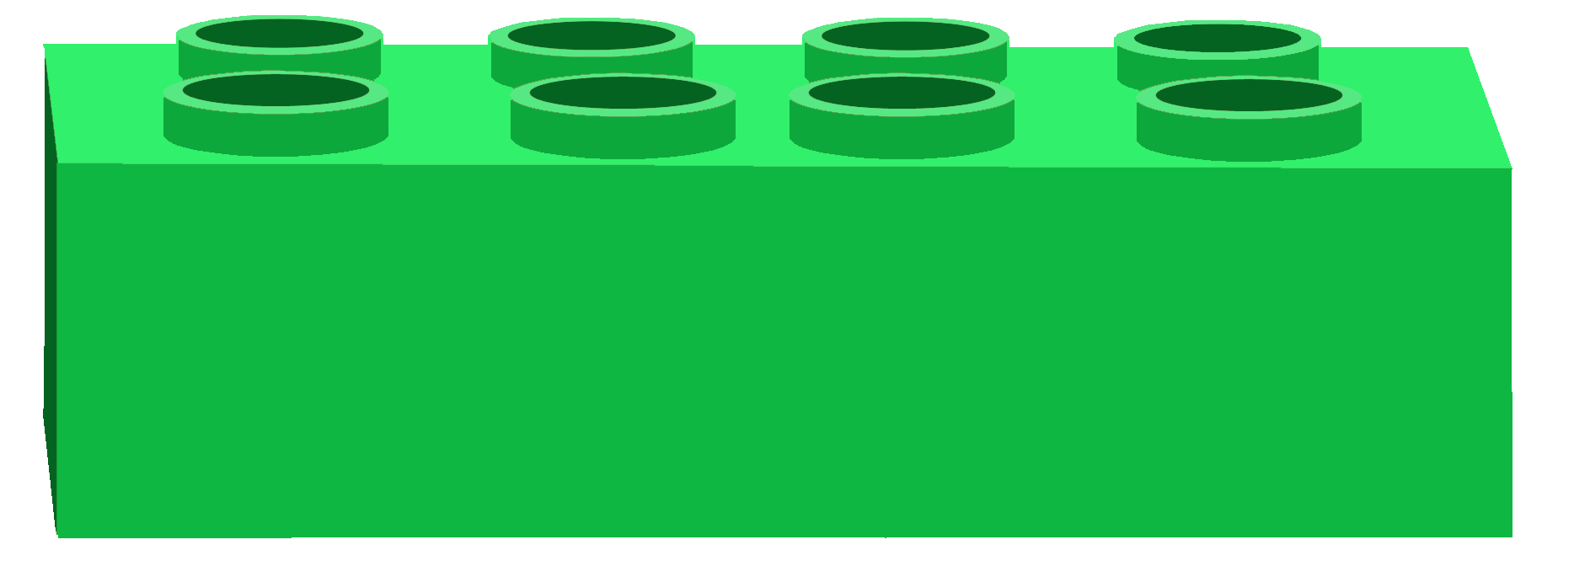
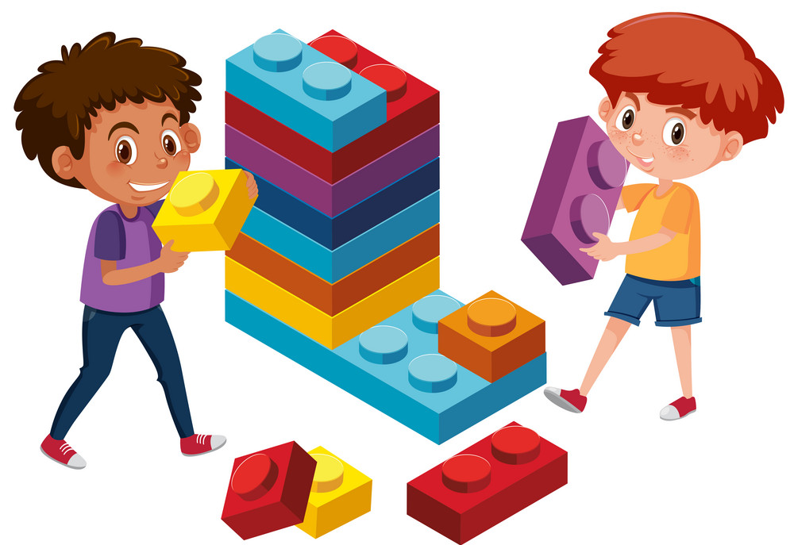
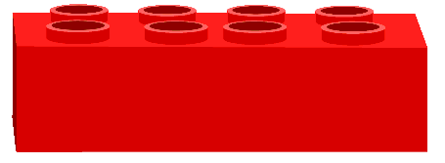
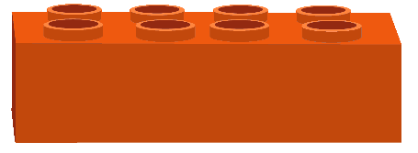
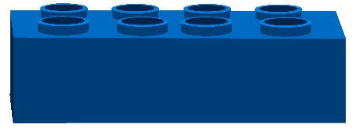
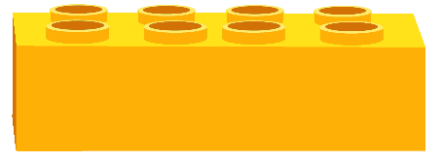
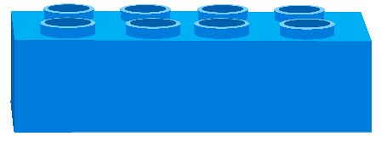
Сьогодні
Завдання з LEGO цеглинками (проголосуй цеглинками за вірну відповідь)
05.04.2022
З виразів та множення та їхніх результатів склади рівності на ділення на двоцифрове число.
24 ∙ 3 = 72
72 : 3 = 24
72 : 3 = 26
24 : 72 = 3
72 : 24 = 4
72 : 24 = 3

Slide 4
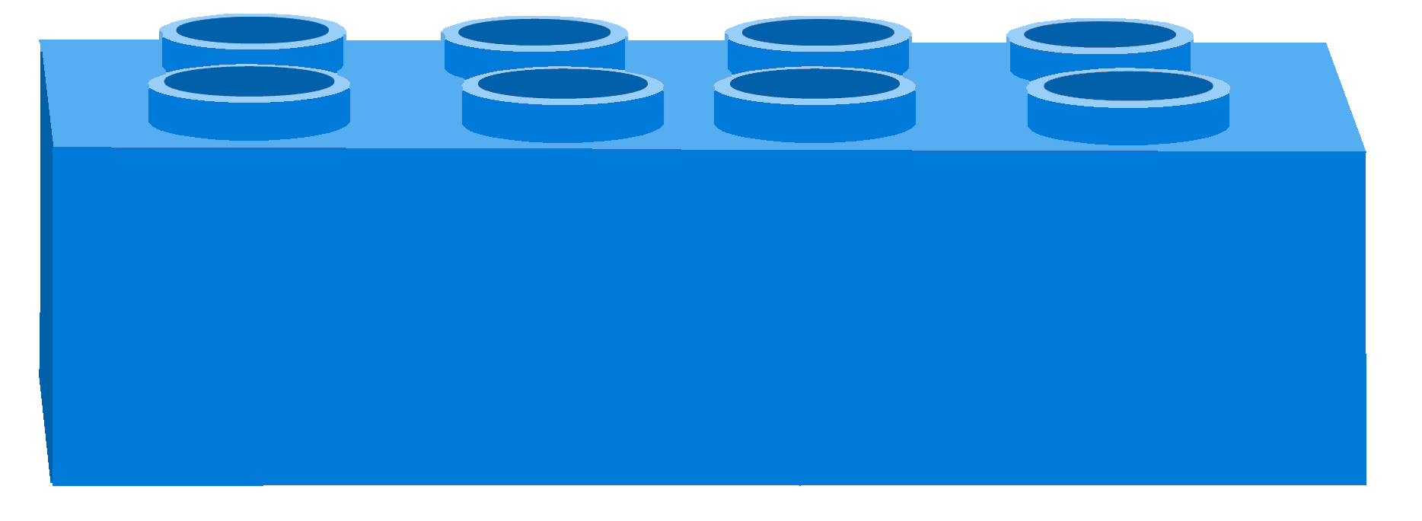
Сьогодні
Завдання з LEGO цеглинками (проголосуй цеглинками за вірну відповідь)
05.04.2022
Перевірка результату

Slide 5
Сьогодні
Завдання з LEGO цеглинками (проголосуй цеглинками за вірну відповідь)
05.04.2022
З виразів та множення та їхніх результатів склади рівності на ділення на двоцифрове число.
34 ∙ 2 = 68
68 : 34 = 2
68 : 2 = 34
34 : 2 = 68
38 : 34 = 2
34 : 68 = 2

Slide 6
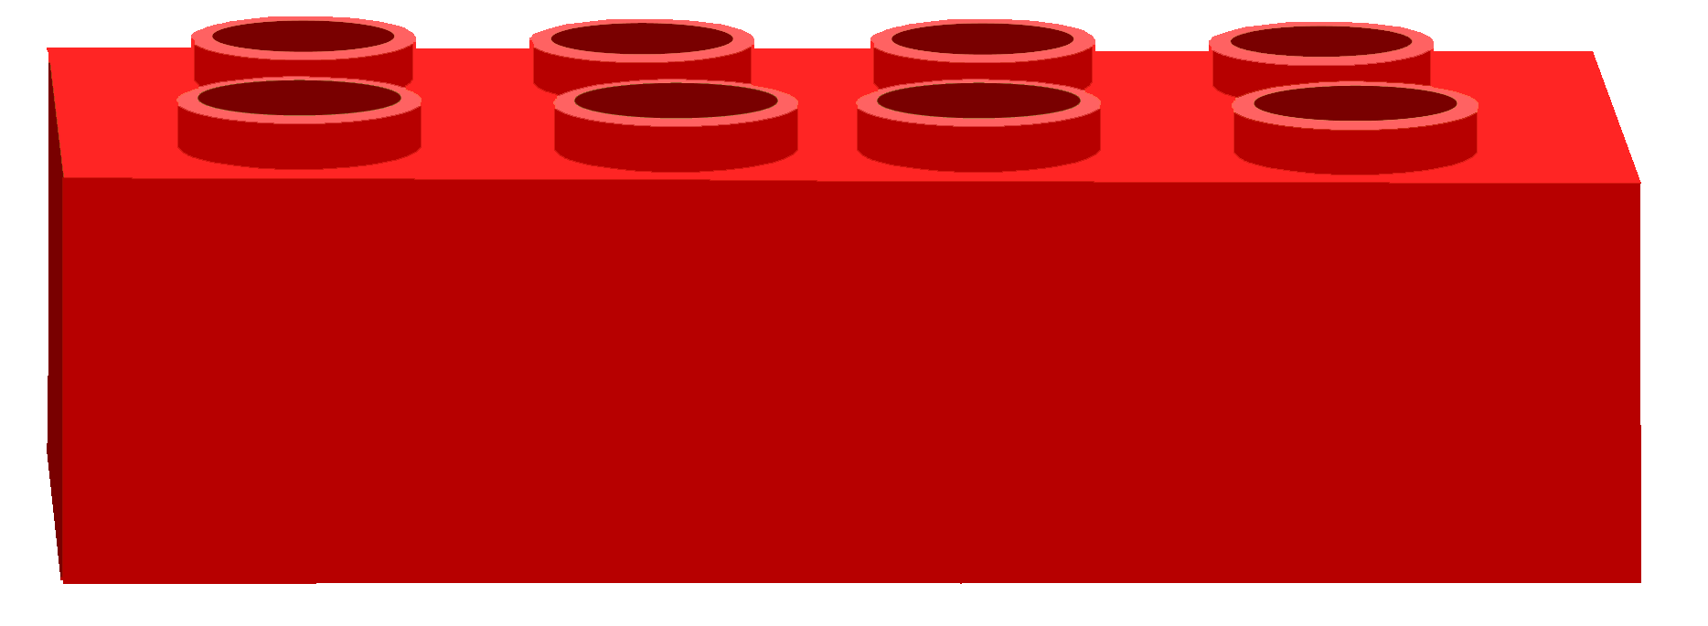
Сьогодні
Завдання з LEGO цеглинками (проголосуй цеглинками за вірну відповідь)
05.04.2022
Перевірка результату

Slide 7
Сьогодні
Завдання з LEGO цеглинками (проголосуй цеглинками за вірну відповідь)
05.04.2022
З виразів та множення та їхніх результатів склади рівності на ділення на двоцифрове число.
17 ∙ 5 = 85
17 : 85 = 5
85 : 17 = 6
17 : 5 = 85
85 : 17 = 5
85 : 5 = 17

Slide 8
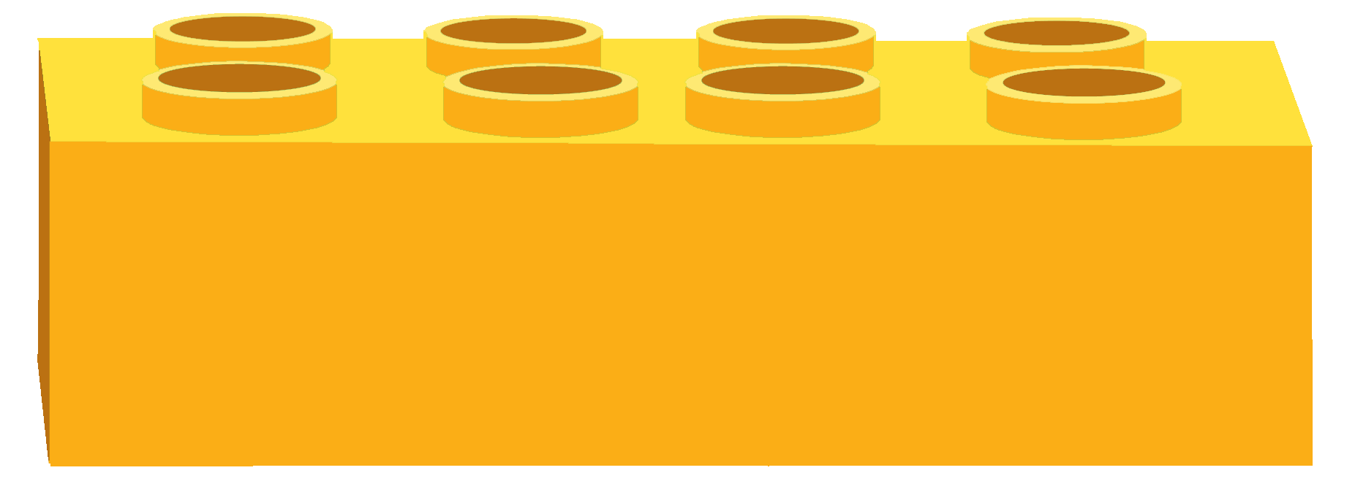
Сьогодні
Завдання з LEGO цеглинками (проголосуй цеглинками за вірну відповідь)
05.04.2022
Перевірка результату

Slide 9
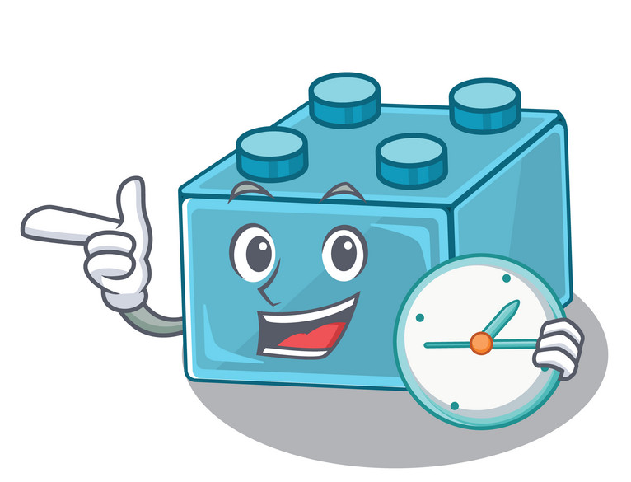
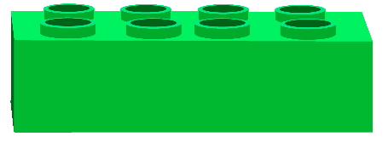
Сьогодні
Усний рахунок
05.04.2022
x∙16=350-270
3
9
25
5
18
6

Slide 10
Сьогодні
Усний рахунок
05.04.2022
540:x=30
3
9
25
5
18
6

Slide 11
Сьогодні
Усний рахунок
05.04.2022
18∙x=880-790
3
9
25
5
18
6

Slide 12
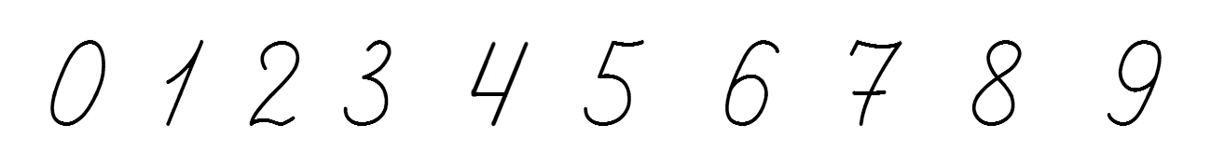
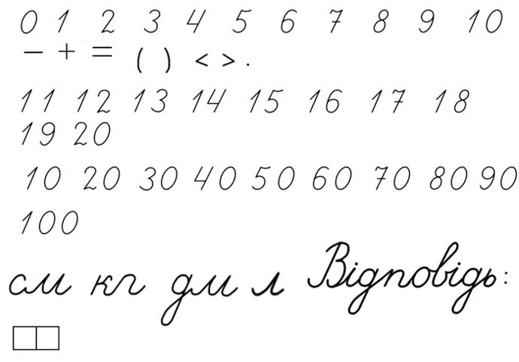
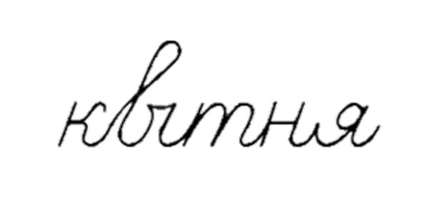

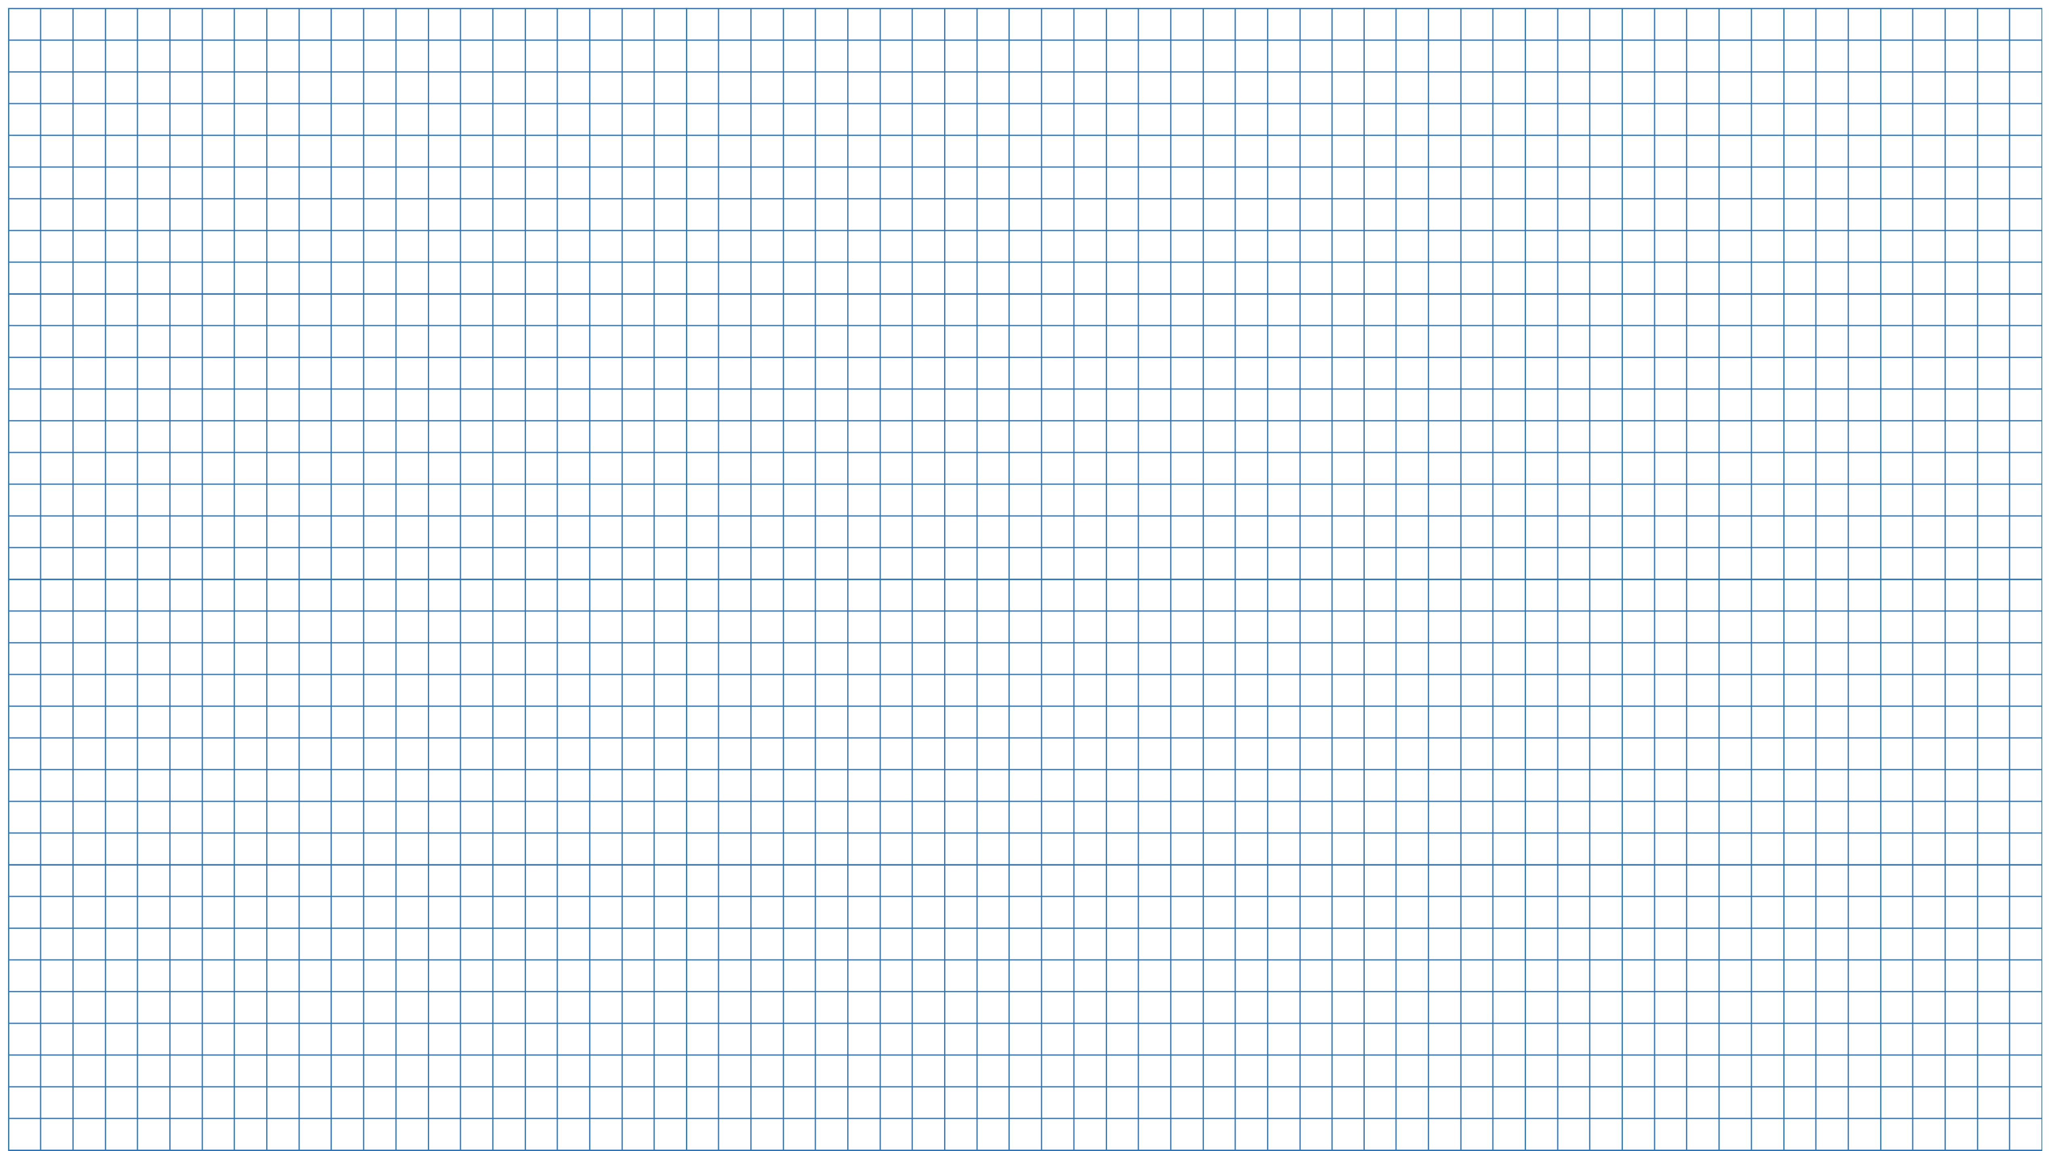
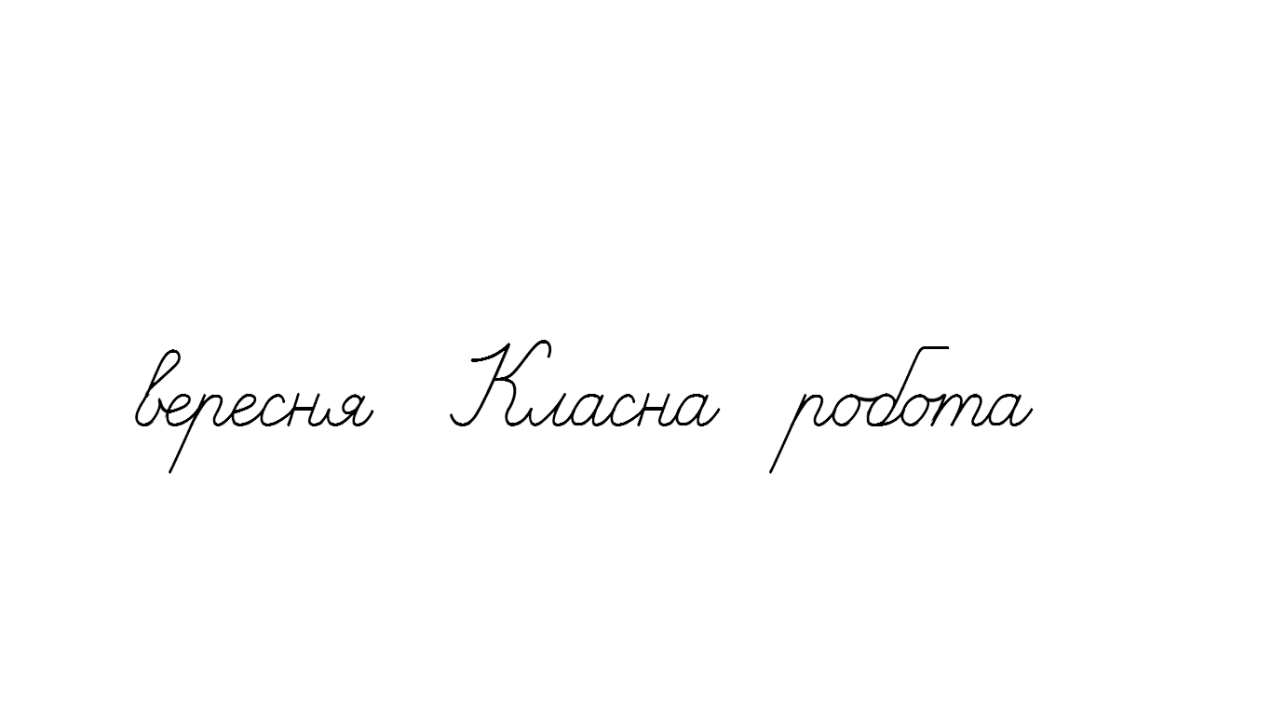
Сьогодні
05.04.2022
Каліграфічна хвилинка
3
Запишіть числа на цеглинках LEGO у порядку зростання.
9
25
5
18
6

Slide 13

=
˗
+
∙
:
Сьогодні
Розв’яжи задачу
05.04.2022
Виготовив - 100 д.
3 год по 12 д. - ? д.
? год по 16 д. - ? д.

Slide 14
=
˗
+
∙
:
Сьогодні
Обчисли, якщо а = 72
05.04.2022
а:12∙20
Якщо а=72, то а : 12∙20 =
72:12∙20 =
120
(а-63)∙7
Якщо а=72, то (а – 63) ∙ 7 =
(72-63)∙7 =
63
а:24+18
Якщо а=72, то а : 24 + 18 =
72:24+18 =
21

Slide 15

=
˗
+
∙
:
Сьогодні
Обчисли
05.04.2022
3 м 6 см : 12 =
3 см
36 см
4 т 8 ц : 16 ц =
3
48 ц

Slide 16
=
˗
+
∙
:
Сьогодні
Обчисли
05.04.2022
3 доби : 12 =
6 год
72 год
3 доби – 18 год =
54 год
72 год

Slide 17
=
˗
+
∙
:
Сьогодні
Розв’яжи задачу
05.04.2022
1 дм 2 см
12 см
Довжина кожної сторони шестикутника дорівнює
1 дм 2 см. Знайди довжину сторони квадрата, периметр якого дорівнює периметру шестикутника.

Slide 18

Сьогодні
05.04.2022
Домашнє завдання
Приклади №488,
задача № 489.

Slide 19



Сьогодні
05.04.2022
Рефлексія. Вправа «Емоційна ромашка». Дай відповіді цеглинками LEGO
У мене все вийшло
Було важко
Нічого не зрозумів

Slide 20
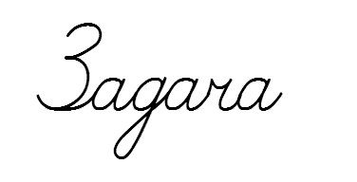
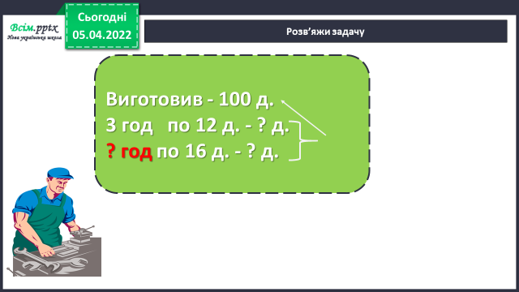
=
˗
+
∙
:
Сьогодні
Розв’яжи задачу
05.04.2022
1)
∙
=
(д.) – спочатку.
2)
-
=
(д.) – потім.
3)
:
=
(д.)
Відповідь: 4 години токар виготовляв по
16 деталей.

Slide 21
=
˗
+
∙
:
Сьогодні
Розв’яжи задачу
05.04.2022
12 см
1)
∙
=
(см) – периметр шестикутника.
2)
:
=
(см)
Відповідь: 18 см довжина сторони квадрата.

Slide 22
Задача №489
Було - ? м
Відрізали – 5 шматків по 12 м - ? м
Залишилося – 6 м
Вийде - ? шматків по 11 м
План розв'язку:
1) Скільки метрів дроту відрізали?
2) Скільки метрів дроту було?
3) Скільки шматків дроту вийде, якщо тепер весь дріт розрізати на шматки по 11 м?

